Slide 1


Investigación, Desarrollo,
Enseñanza y Práctica de
Técnicas de la Industria Aceitera

Slide 2
Procesos típicos de la Industria Aceitera
M. Prima
Aceites aptos para Consumir
Extracción con
solventes
Desolventización
Neutralización
Enjuague
Blanqueo
Molienda/
Prensado
Filtrado
Desodorización/
Pulido
Hidrogenado
Proceso por Lotes:
Mezcla,
Emulsificación,
Etc
Aditivos
Fragancias, sabores
Enfriado, pinworking, …
Margarinas
Otras M. Primas
Enfriado, burbujeo,…
Helados

Slide 3
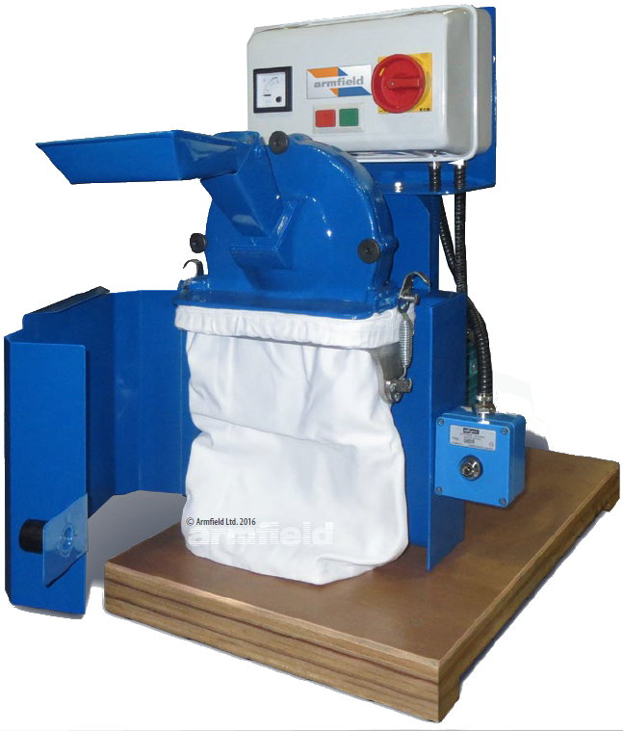
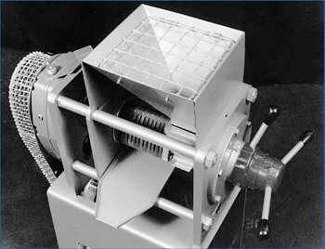
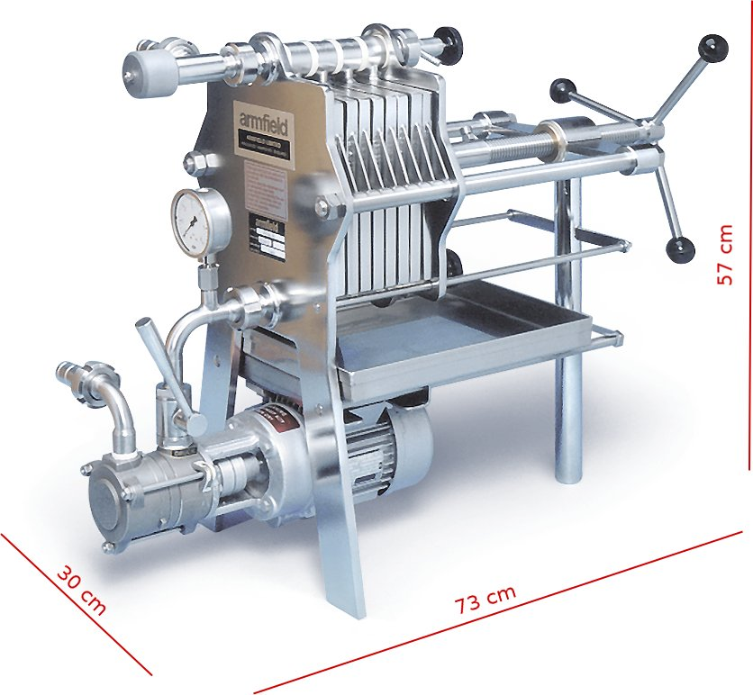
Procesos típicos de la Industria Aceitera
M. Prima
Aceites aptos para Consumir
Molienda/
Prensado
Filtrado
FT2-A Trituradora/Machacadora - Molino de Martillo p/Laboratorio
FT28-E Prensa de husillo para extracción de aceite
FT14-A Filtro prensa de placas y marcos, de acero inoxidable

Slide 4
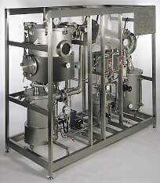
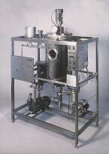
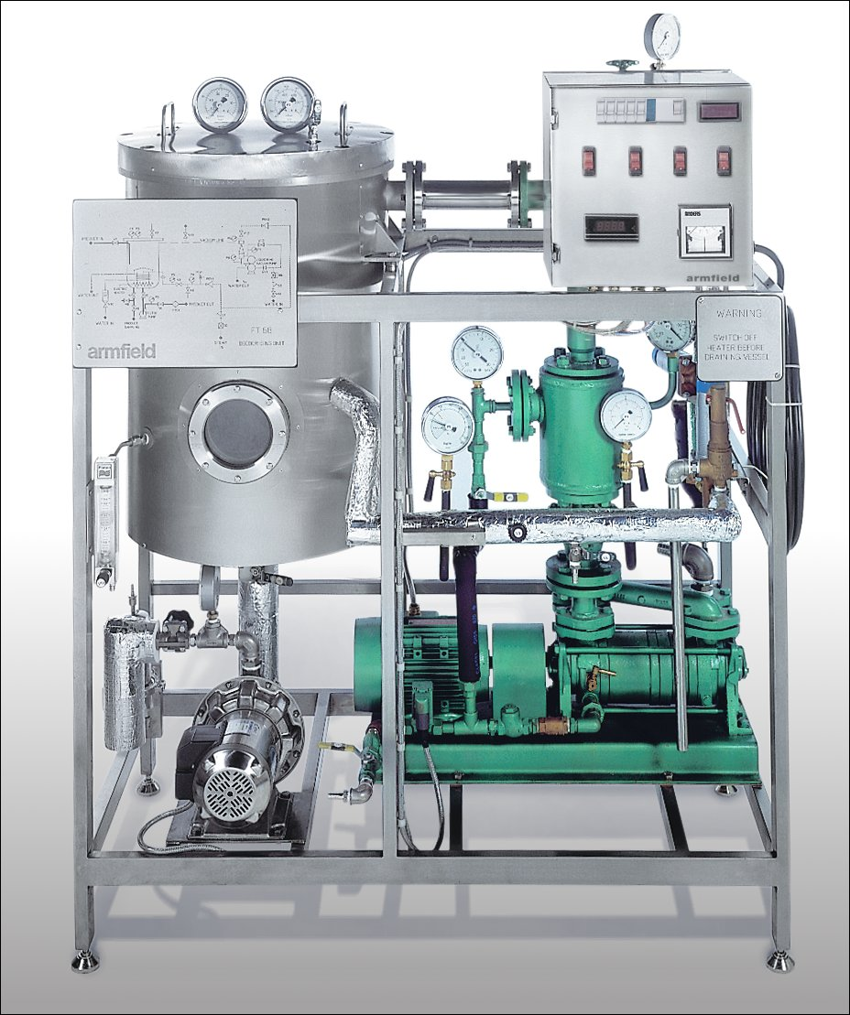
Procesos típicos de la Industria Aceitera
M. Prima
Aceites aptos para Consumir
Extracción con
solventes
Desolventización
Neutralización
Enjuague
Blanqueo
Molienda/
Prensado
Filtrado
Desodorización/
Pulido
FT29-E Unidad de extracción discontinua de aceites con disolventes y desolventización
FT66-E Neutralizador, Lavador y Blanqueador de Aceites Comestibles
FT68-E Unidad para Desodorizar y Filtrar (pulir) Aceites Comestibles

Slide 5
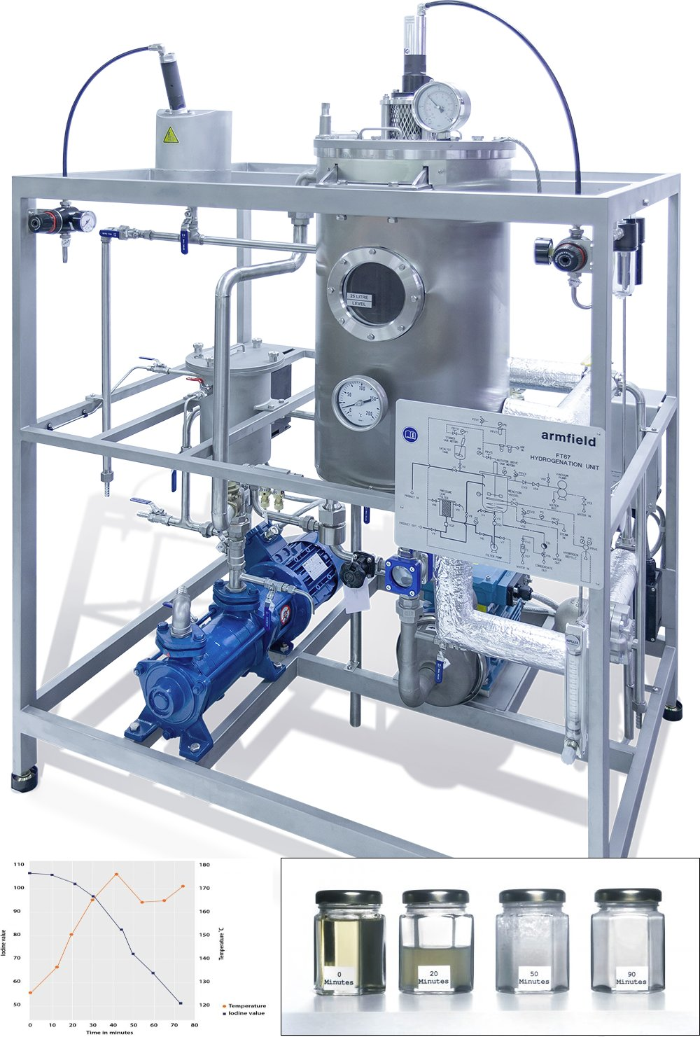
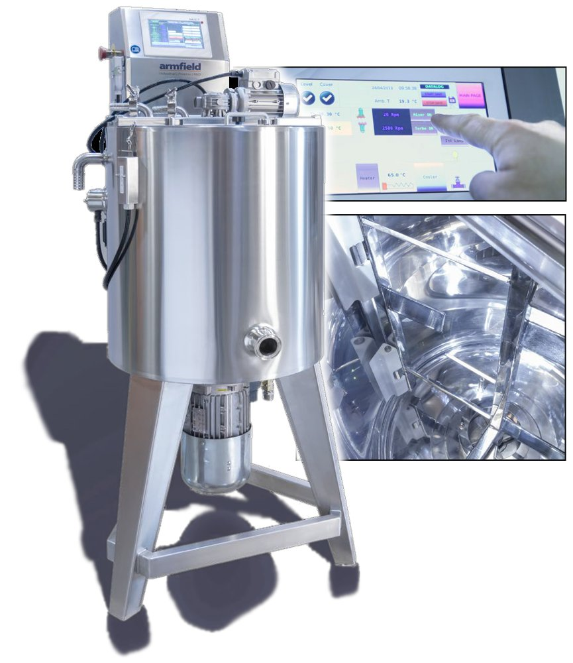
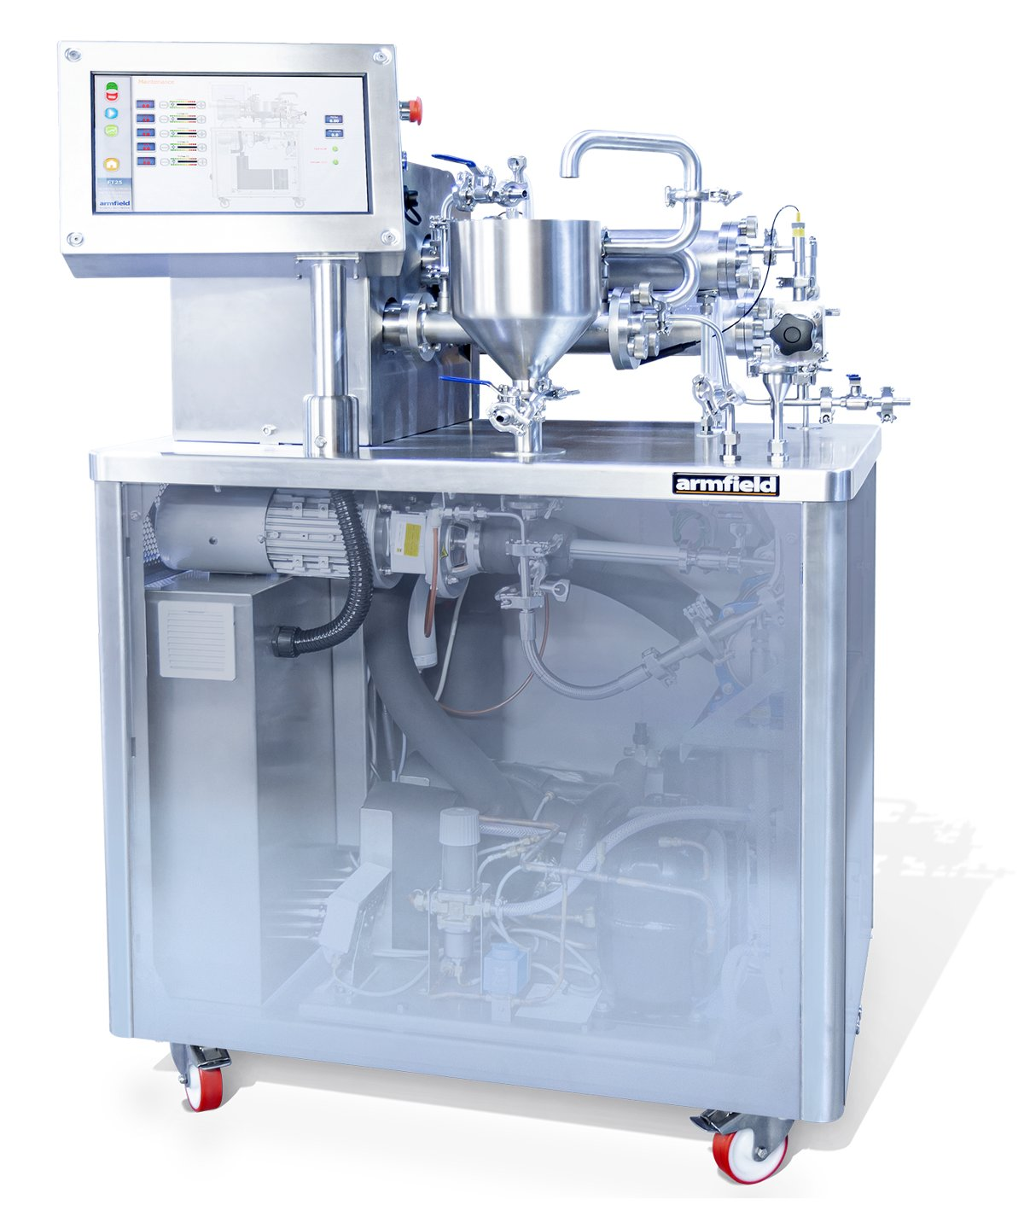
Procesos típicos de la Industria Aceitera
FT67-E Unidad de Hidrogenación para Aceite Comestible
FT140-50-CCT-A Aparato multiuso p/mezcla, emulsificación, fermentación y/o pasteurización c/depósito encamisado de 50 litros
FT25-BBP-1FC-A Cristalizador continuo de margarina, 2 cilindros con superficie rascada y un pinworker ó
FT25-BBPA-1FC-A Cristalizador de productos alimenticios con superficie rascada, 2 cilindros, un pinworker e incoporador de aire
M. Prima
Aceites aptos para Consumir
Extracción con
solventes
Desolventización
Neutralización
Enjuague
Blanqueo
Molienda/
Prensado
Filtrado
Desodorización/
Pulido
Hidrogenado
Proceso por Lotes:
Mezcla,
Emulsificación,
Etc
Aditivos
Fragancias, sabores
Enfriado, pinworking, …
Margarinas
Otras M. Primas
Enfriado, burbujeo,…
Helados

Slide 6
Procesos típicos de la Industria Aceitera
M. Prima
Aceites aptos para Consumir
Extracción con
solventes
Desolventización
Neutralización
Enjuague
Blanqueo
Más información en:
https://tecnoedu.com
Molienda/
Prensado
Filtrado
Desodorización/
Pulido
Hidrogenado
Proceso por Lotes:
Mezcla,
Emulsificación,
Etc
Aditivos
Fragancias, sabores
Enfriado, pinworking, …
Margarinas
Otras M. Primas
Enfriado, burbujeo,…
Helados

